Slide 1
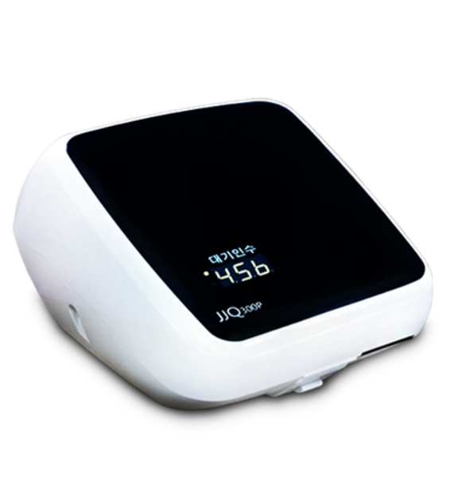
스마트 대기 관리시스템
(Smart standby management system)
기다리지말아조
2013156020 박병현
2015150052 장태홍
2015152047 백승제

Slide 2

01
졸업 연구 개요
02
관련 연구 및 사례
03
시스템 수행 시나리오
04
시스템 구성도 및 모듈 상세 설계
05
개발 환경 및 개발 방법
06
데모 환경 설계
07
종합 설계 수행 일정
08
필요 기술 및 참고 문헌

Slide 3
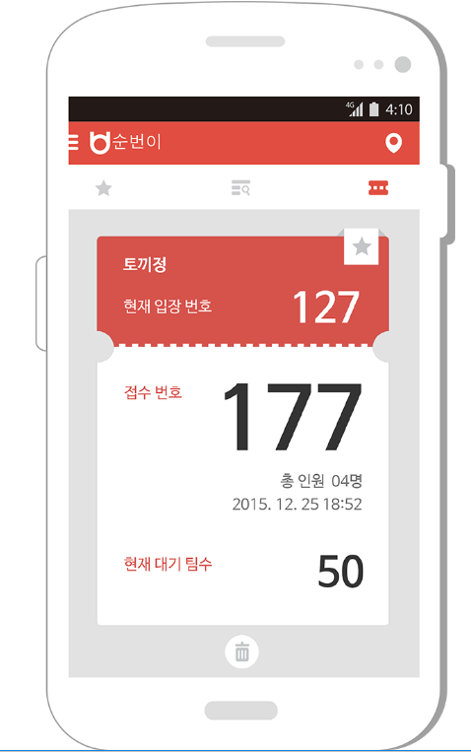

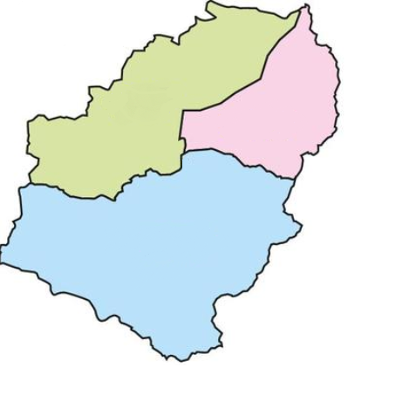

01 졸업 연구 개요 - 2차 지적 사항 및 대응 방안
지적 사항
1. 시나리오 구성을 좀 더 세밀하게 준비 할 것
2. 시나리오 구체적으로 작성
3. 기존의 전화 예약 시스템과 비교 시 차별성 부족
지적 사항에 대한 답변
☞ 기존의 예약 시나리오를 구체적으로 작성 & 다이어그램 작성
☞ 기능마다 각각의 시나리오 재작성
☞ 은행 대기 관리 시스템으로의 전환과
‘은행 살펴보기’기능,‘은행 추천’기능 추가
은행 살펴보기
은행 살펴보기
대기인원 : 12명
예상시간 : 30분
대기인원 : 7명
예상시간 : 18분
대기인원 : 22명
예상시간 : 1시간
IBK 기업은행 한국산업기술대점
주소 : 경기 시흥시 산기대학로 237 한국산업기술대학교
지번 경기 시흥시 정왕동 2121-1
전화 : 031-8041-1800
영업 : 평일 09:00 ~ 16:00
대기인원 : 12명
예상시간 : 30분
은행 추천
대기인원 : 12명
예상시간 : 30분
대기인원 : 36명
예상시간 : 1시간 30분
대기인원 : 4명
예상시간 : 12분
대기인원 : 7명
예상시간 : 18분
정왕점 기업은행의 대기 시간이 가장 짧습니다.
전화
예약하기
대기인원 : 22명
예상시간 : 1시간
예약하시겠습니까?
예
아니오
대기인원 : 36명
예상시간 : 1시간 30분
대기인원 : 4명
예상시간 : 12분
Notes:
졸업 연구 개요 :
http://www.hani.co.kr/arti/economy/finance/738607.html (출처 : 한겨례) <- 대기 시간동안 다른 활동 할 수 있게 끔 은행 탈바꿈
http://www.mydaily.co.kr/new_yk/html/read.php?newsid=201401230822285520&ext=na (네이버 뉴스 – 마이 데일리)

Slide 4
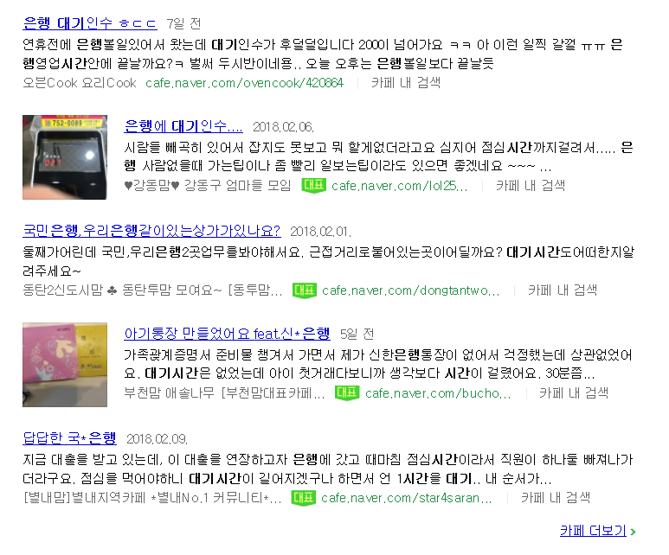
01 졸업 연구 개요
연구 개발 배경
다수의 인원이 많이 대기 하고 있는 곳 특히 은행에서
항상 혼잡하고 많은 대기 인원이 존재
필요 업무를 하기 위해 업무시간보다 긴 대기시간으로
이용자의 불만 증가
해당 은행에 방문하기 직전까지
대기 인원이 어느정도 있는지 알 수가 없음
출처 : 네이버 search 결과
Notes:
졸업 연구 개요 :
http://www.hani.co.kr/arti/economy/finance/738607.html (출처 : 한겨례) <- 대기 시간동안 다른 활동 할 수 있게 끔 은행 탈바꿈
http://www.mydaily.co.kr/new_yk/html/read.php?newsid=201401230822285520&ext=na (네이버 뉴스 – 마이 데일리)

Slide 5
01 졸업 연구 개요
연구 개발 목표
은행 방문 전에 WEB App을 통해
대기 인원을 확인하고 예약할 수 있는 시스템 개발
사용자의 편리함을 위해 근처 다른 은행들의 대기 인원을 확인하고 스마트폰을 이용해 예약할 수 있도록 함
방문 예상 시간을 설정해 예상 대기 번호를 부여받아
현 시스템보다 편리 사용할 수 있도록 함
연구 개발 효과
App을 통해 대기 잔여 시간을 확인함으로써 대기 시간을
개인 시간으로 활용 가능
은행 이용자들의 불편사항인 긴 대기시간 문제 해소로 이용 만족도 증가
편의성 증가로 다수의 고객을 확보할 수 있어
경제적 효과 증대

Slide 6
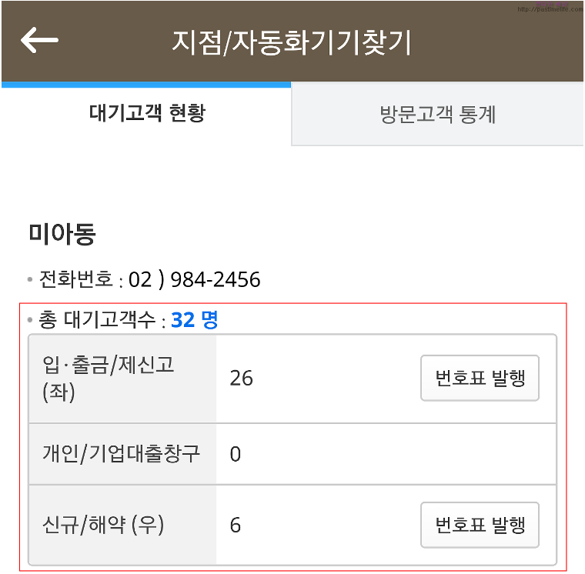
02 관련 연구 사례
KB 국민은행 _ 대기고객 현황
기능
온라인으로 대기 고객 현황을 볼 수 있음
은행 지점에 방문하지 않고 번호표를 발행할 수 있음
보완점
어플로 발행한 번호표가 이미 호출된다면 번호표를 다시 뽑아야 함
- 대기 인원 수만 화면에 출력해주며 대기시간을 출력해 주지 못함
관련 자료
http://pastimelife.com/1444 - 국민은행 대기표 발행하기

Slide 7
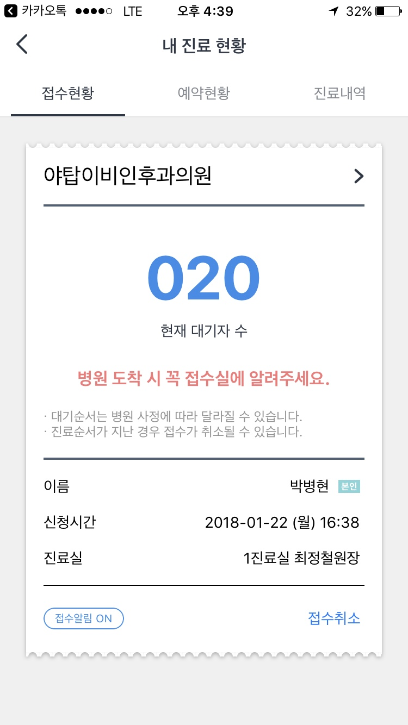
02 관련 연구 사례
병원 예약 서비스 - 똑닥
기능
병원 방문 없이 앱으로 접수 및 매장 정보 조회
실시간 대기 인원 정보를 조회 가능
입장 순서가 다가 올 경우 자동 알림
보완점
대기 인원에 대한 정보는 있지만 대기 시간에 대한 정보 부족
요일별 진료 인원에 대한 기존 데이터를 통한 예상 대기시간 제공
관련 자료
http://cafe.naver.com/2008bunsamo/917012 - 똑닥 사용 후기
Notes:
대기 손님이 없는 경우, 우리 아이디어는 온,오프로 둘다 사용가능
제휴 매장이 적은 문제점은 우리는 은행이나 병원임으로 어플 필요성 높음

Slide 8
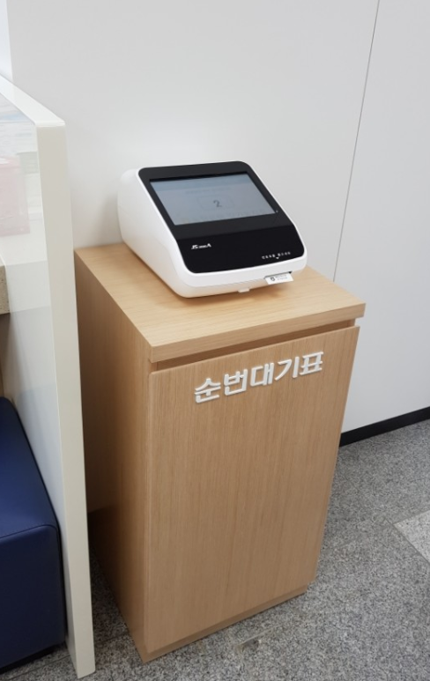
02 관련 연구 사례
순번 대기 시스템
기능
- 순번 시스템을 통해 사용자의 대기 번호를 확정
- 사용자의 앞 번호 대기 인원수를 확인 가능
보완점
대기 번호 확정이 가능하여 사용자의 순서를 정해주지만
대기 인원이 많을 경우, 장시간 대기 해야 하는 문제 발생
- 단순한 대기 번호 제공 기능 뿐, 실시간으로 대기 시간을 확인할 수가 없음
관련 자료
윤영수. (2013). 고객의 대기시간을 고려한 은행 창구직원 및 ATM기기의 효율적 운용방안. 산업경제연구, 26(5), 2253-2273.

Slide 9


03 시스템 수행 시나리오 – 로그인 및 메인 화면
Application
실행화면
Go대기 & No대기
Go대기 & No대기
Go대기 & No대기
은행 예약 접수 필수 앱
은행
찾기
QR
코드
Id
password
Login
예약
내역
추천 상품
회원가입

Slide 10
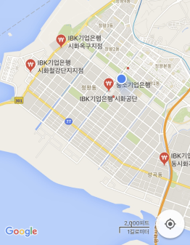
03 시스템 수행 시나리오 – 은행 찾기 & 예약 기능
Go대기 & No대기
은행 찾기
은행 예약
서버
예약정보 전달
DB 저장
예약 결과 전송
은행
찾기
QR코드
대기인원 : 7명
예상시간 : 18분
대기인원 : 12명
예상시간 : 30분
예약
내역
추천 상품
IBK 기업은행 한국산업기술대점
주소 : 경기 시흥시 산기대학로 237 한국산업기술대학교
지번 경기 시흥시 정왕동 2121-1
전화 : 031-8041-1800
영업 : 평일 09:00 ~ 16:00
대기인원 : 12명
예상시간 : 30분
대기인원 : 36명
예상시간 : 1시간 30분
은행 찾기 기능 실시
대기인원 : 4명
예상시간 : 12분
예약 내역
전화
예약하기
한국산업기술대학교지점
접수번호
112
현재접수
101
주변 은행 대기 인원 &예상시간 표시
선택 은행 정보 & 예약하기 표시
현재 대기 인원
11
예상 대기 시간
00:32:05
예약 취소
예약 연장
예약 완료
Notes:
서버 간의 통신을 통하여
지역별 같은 은행의 대기 현황 정보를 파악할 수 있다.

Slide 11
03 시스템 수행 시나리오 – 대기 시간 산출 방법
1~10일, 11일~20일, 21일~30일로 구분을 두며
이에 해당하는 요일에 대한 대기시간 산출
회원별 주로 사용하는 서비스의 평균치 산출
1-1. 회원과 다음 회원의 서비스 제공 시작시간차를 서버에 저장
1-2. 회원의 최근 n번간 사용한 서비스 소모시간의 평균치 산출
2. 산출한 데이터를 바탕으로 앞 순번 회원들의 예상 소모시간을
합산한 뒤 +5, 10분을 더하여 예상 대기시간 산출ㅇ

Slide 12
03 시스템 수행 시나리오 – 거리 & 시간 대비 은행 추천 기능
예약 내역
Go대기 & No대기
한국산업기술대학교지점
은행 찾기
접수번호
112
예약 완료
은행
찾기
QR코드
대기인원 : 12명
예상시간 : 30분
현재접수
101
현재 대기 인원
11
대기인원 : 7명
예상시간 : 18분
예상 대기 시간
00:32:05
예약
내역
추천 상품
현 위치와 대기시간을 고려 정왕점을 추천 드립니다.
예
대기인원 : 22명
예상시간 : 1시간
예약 취소
예약 연장
예약하시겠습니까?
예
아니오
은행 찾기 기능 실시
대기인원 : 36명
예상시간 : 1시간 30분
대기인원 : 4명
예상시간 : 12분
은행 찾기
아니오
대기인원 : 7명
예상시간 : 18분
대기인원 : 12명
예상시간 : 30분
은행 찾기기능 실시
대기인원 : 36명
예상시간 : 1시간 30분
거리 & 시간 대비
은행 추천 기능 실시
대기인원 : 4명
예상시간 : 12분

Slide 13
03 시스템 수행 시나리오 – 거리 & 시간 대비 추천 은행 산출 방법
1~10일, 11일~20일, 21일~30일로 구분을 두며
이에 해당하는 요일에 대한 대기시간 산출
회원별 주로 사용하는 서비스의 평균치 산출
1-1. 회원과 다음 회원의 서비스 제공 시작시간차를 서버에 저장
1-2. 회원의 최근 n번간 사용한 서비스 소모시간의 평균치 산출
2. 산출한 데이터를 바탕으로 앞 순번 회원들의 예상 소모시간을
합산한 뒤 +5, 10분을 더하여 예상 대기시간 산출ㅇ

Slide 14
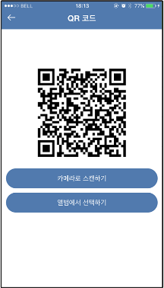
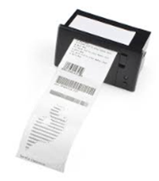

03 시스템 수행 시나리오 – QR코드 인식 (오프라인)
Go대기 & No대기
QR코드
예약 내역
Go대기 & No대기
한국산업기술대학교지점
은행
찾기
QR코드
은행
찾기
QR코드
접수번호
112
현재접수
101
예약
내역
추천 상품
예약
내역
추천 상품
현재 대기 인원
11
예상 대기 시간
00:32:05
QR코드와 대기번호 출력
예약 취소
예약 연장
QR코드 기능 실시
QR코드 인식
대기 내역을 통해 순번 확인 가능
은행내 대기
은행 업무 진행

Slide 15
03 시스템 수행 시나리오 – 예약 내역 확인 & 연장 기능
예약 내역
한국산업기술대학교지점
예약 내역
접수번호
115
현재접수
109
현재 대기 인원
06
예상 대기 시간
00:20:00
한국산업기술대학교지점
예약 취소
예약 연장
112
예상 대기 시간 10분 남았습니다.
접수번호
접수연장하시겠습니까?
현재접수
109
현재 대기 인원
네 아니오
03
예약 내역
예상 대기 시간
00:10:00
한국산업기술대학교지점
예약 취소
예약 연장
예약이 취소되었습니다.
뒤로가기

Slide 16




04 시스템 구성도 및 모듈 상세 설계
대기번호 발행
현 순번 정보 제공
7-세그먼트
열전사 프린터
대기번호 요청
Server
Arduino
정보 갱신
유저정보 관리
정보 저장, 제공
Google지도 표시
QR코드 스캔
소켓 통신
계정 관리
은행 위치, QR, 계정 정보 및 서비스제공
Android
Database
User

Slide 17
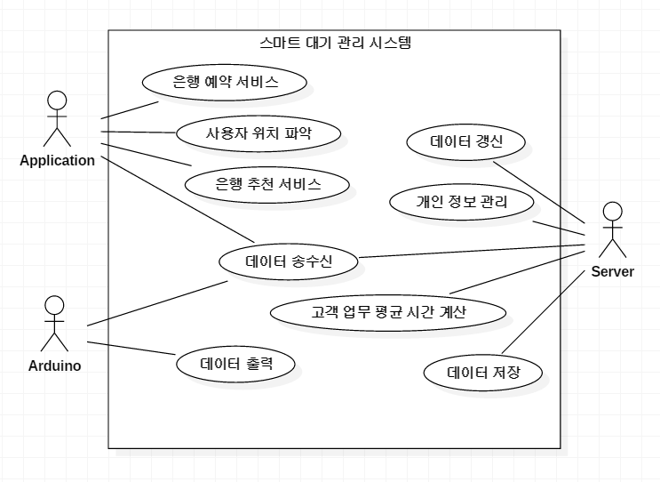
04 시스템 구성도 및 모듈 상세 설계
- 유스케이스 다이어그램 -

Slide 18
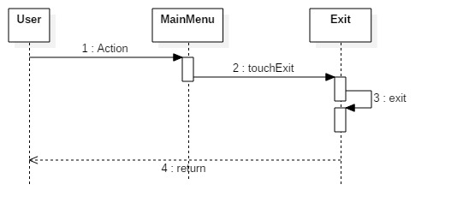
04 시스템 구성도 및 모듈 상세 설계
- 시퀀스 다이어그램(오프라인) -

Slide 19
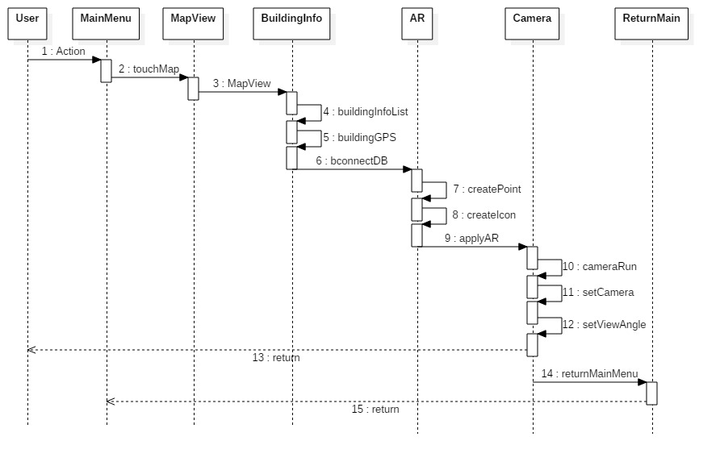
04 시스템 구성도 및 모듈 상세 설계
- 시퀀스 다이어그램(온라인) -

Slide 20
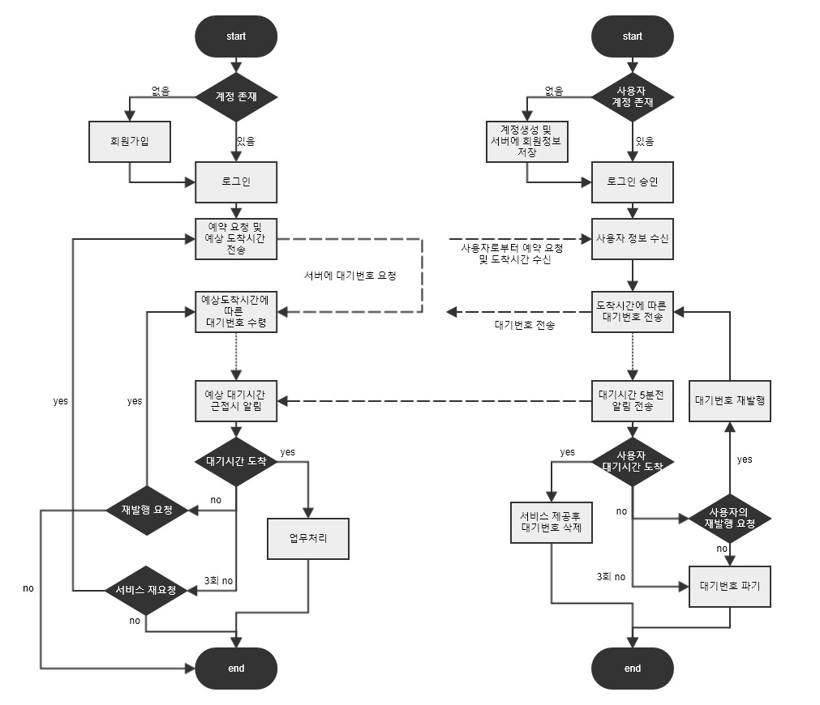
04 서버 & App 수행 시나리오

Slide 21
04 시스템 구성도 및 모듈 상세 설계
알림
API명 | Notification
필수 사항
▶setSmallIcon() // 설정한 작은 아이콘 ▶setContentTitle() // 설정한 제목 ▶setContentText() // 설정한 세부 텍스트
선택 사항
Notes:
https://developer.android.com/reference/android/support/v4/app/NotificationCompat.Builder.html?hl=ko
https://developer.android.com/guide/topics/ui/notifiers/notifications.html#CreateNotification

Slide 22
04 시스템 구성도 및 모듈 상세 설계
지도
API명 | Maps Android API
필수 사항
▶MapFragment – Android 프레그먼트에 지도 배치 ▶MapView – Android View에 지도 배치
선택 사항
▶setMapType() // 일반, 하이브리드, 위성, 지형, 없음 의 지도유형 선택 ▶setIndoorEnable() // 실내지도 활성화 여부
Notes:
https://developers.google.com/maps/documentation/android-api/?hl=ko
https://developers.google.com/places/android-api/placepicker?hl=ko

Slide 23
04 시스템 구성도 및 모듈 상세 설계
QR코드
API명 | QR코드
필수 사항
▶cht=qr // QR코드 지정 ▶chs=<width>x<height> // 이미지 크기 ▶chl=<data> // 인코딩할 데이터
선택 사항
▶choe=<output_encoding> // QR코드 인코딩 방법 ▶chld=<error_correction_level>|<margin> // 오류수정
Notes:
https://developers.google.com/chart/infographics/docs/qr_codes

Slide 24
04 시스템 구성도 및 모듈 상세 설계
Socket(통신)
API명 | Socket
필수 사항
▶socket // 소켓 생성 ▶bind // 소켓에 주소를 묶음 ▶accept // 큐의 연결요청 수락 후 처리 ▶connect
선택 사항
▶주고구조체 sockaddr // 주소체계의 인터페이스 역할 sockaddr_in // 32비트 데이터형 인터페이스 ▶listen // 네트워크 시스템의 연결요청을 임시로 저장하는 큐
Notes:
http://unabated.tistory.com/entry/Socket-%ED%95%A8%EC%88%98-%EC%A0%95%EB%A6%AC

Slide 25
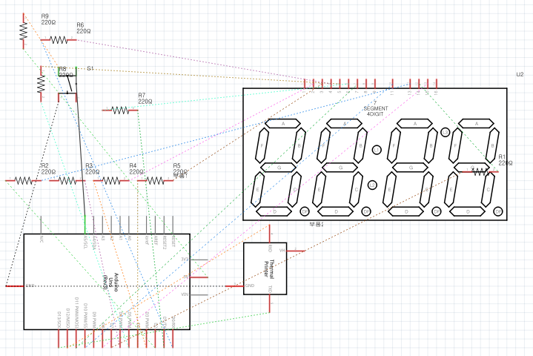
04 시스템 구성도 및 모듈 상세 설계
- 아두이노 회로도 -

Slide 26


05 개발 환경 및 개발 방법
아두이노
통합 개발 환경 IDE
데이터 베이스 구축을
위한 MySQL
어플리케이션 구축을 위한
Android Studio
App 서버 개발환경
Php 서버

Slide 27
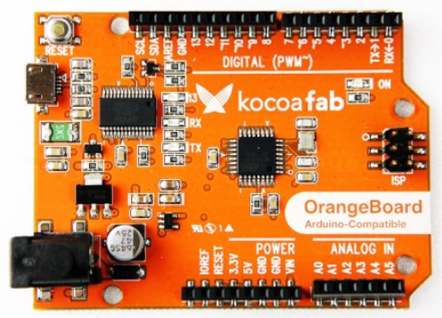
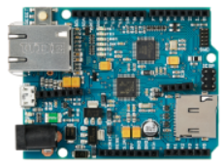
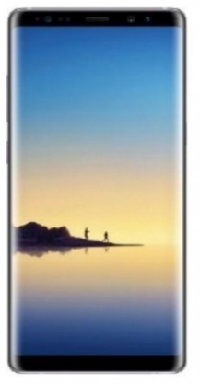
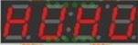
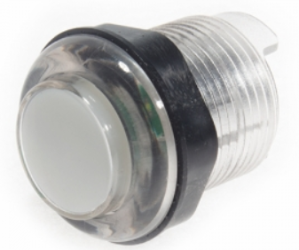


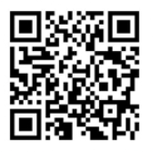
05 개발 환경 및 개발 방법
아두이노로 전송
현재 번호/인원 출력
7 세그먼트
이더넷 쉴드
아두이노 오렌지 보드
스마트폰
유선 통신
프린터로 출력
세그먼트
동일 내용 출력
PC / WEB
창구 모니터
소형 열전사 프린터
개발 Tool | ARDUINO IDE
개발 언어 | C 언어
어플을 통해서 내용 확인

Slide 28
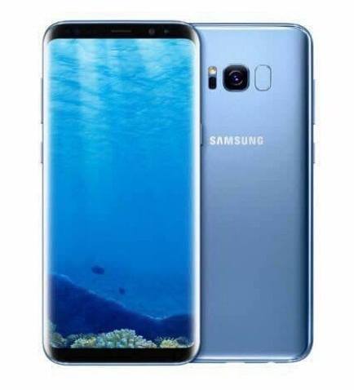
05 개발 환경 및 개발 방법
Galaxy S8
디스플레이 | 6.2인치(2960 x 1440) 18.5:9 듀얼 엣지 슈퍼 아몰레드
크기 | 159.5 x 73.4 x 8.1mm
무게 | 173g
CPU | 스냅드래곤835ㆍ엑시노스8895
RAM | 6GB
내장메모리 | 64GB
배터리 | 3500mAh
OS | 안드로이드7.0 (누가)

Slide 29
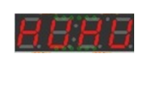
05 개발환경 추가 자료
제작 중 발생할 수 있는 불량 등의 문제를 최소화하기 위하여 국산 우호 호환 오렌지 보드를 선정 하였음 (중국산 호환 우노 보드는 불량이 많음)
- 정품 우노 보드 보다 저렴하고 안정성이 탁월함
국산 우노 호환 오렌지 보드
QR 코드 등을 출력하기 위해서 기존에 영수증 출력 용도로 사용되는
소형 열전사 프린터를 선정 하였음
소형 열전사 프린터
- 7세그먼트를 사용하여 현재 대기 인원과 대기 번호 상태를 표시
LCD 대신 7세그먼트를 선택한 이유는 유지보수가 보다 쉽고, 저전력이라는
점에서 선택하였음
7세그먼트
Notes:
7세그먼트는 캐소드 방식으로 하여 5V일 때 켜지고 0V일 때 꺼지도록 함
그리고 다이나믹 방식을 사용하여 부족할 수 있는 핀 개수 문제를 해결
(애노드 형은 -V (Off) 신호로 LED가 켜지며, 캐소드 형은 +V (On) 신호로 LED 가 켜집니다)

Slide 30
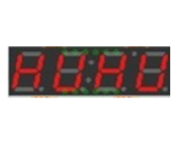
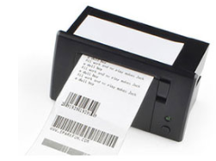
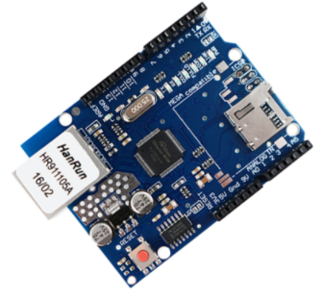
05 개발환경 제원
Microcontroller | ATmega328
Operation Voltage | 5V
Input Voltage(recommend | 7-12V
Input Voltage(limits) | 7-15V
Digaial I/O Pins | 14 (6 PWM)
Analog Input Pins | 6
DC Current per I/O Pin | 40mA
DC Current for 3.3V Pin | 50mA
Flash Memory | 32KB(0.5KB bootloader)
SRAM | 2KB
EEPROM | 1KB
Clock Speed | 16MHz
작동방식 | 애노드(양극) / 캐소드(음극) 공통
작동 전압 | 2.2V
작동 전류 | 20MV
통신 | TTL레벨(5V) 시리얼 통신
작동 전압 | 5 ~ 9V (최소 2A이상 권장)
용지 규격 | 57mm폭, 39mm직경
국산 우노 호환 오렌지 보드
쉴드 | Ethernet W5100 micro SD
호환 | 아두이노 우노 호환가능
크기 | 7.2 x 5.3 x 2.5cm

Slide 31
06 데모 환경 설계
데모 방법
GPS 값을 통해 해당 은행까지 걸리는 시간과 대기 시간을 고려한 값이 앱상에 전달 되는지 데모
앱상의 ‘예약하기’를 통해 예약한 정보가 서버에 제대로 전달이 되었는지 데모
서버에서 축적되는 고객업무시간을 계산해 대기시간에 제대로 반영되는지 데모
일정 시간, 대기 인원이 남았을 때 푸쉬 알람이 오는지 데모
푸쉬 알람을 통해 예약 기능과 예약 취소 기능이 작동하는지 데모
QR코드를 통해 앱 상에서 대기인원과 대기시간 정보를 볼 수 있는지 데모

Slide 32
07 업무 분담
 | 박병현 | 장태홍 | 백승제
자료 수집 | 서버 DB | 아두이노 기술 순번 발행기 | Application TCP/IP 통신기술
설계 | Application 설계 시스템 구조 설계 | 아두이노 설계 순번발행기 제작 Web 구축 | 서버 구축 DB 설계
구현 | Application 개발 | 아두이노 데이터 처리 통신 환경 구축 | 서버 및 DB 개발
테스트 | Web 서버와 아두이노의 데이터 통신 테스트 순번 발행기 작동 테스트 통합테스트 및 유지보수

Slide 33
07 종합 설계 수행 일정
추진사항 | 1월 | 1월 | 2월 | 3월 | 4월 | 5월 | 6월 | 7-9월
자료수집
요구사항 정의 및 분석
시스템 설계 및 상세설계
구현
통합 및 테스트
문서화 및 발표
산업기술대전
최종 보고서 작업

Slide 34
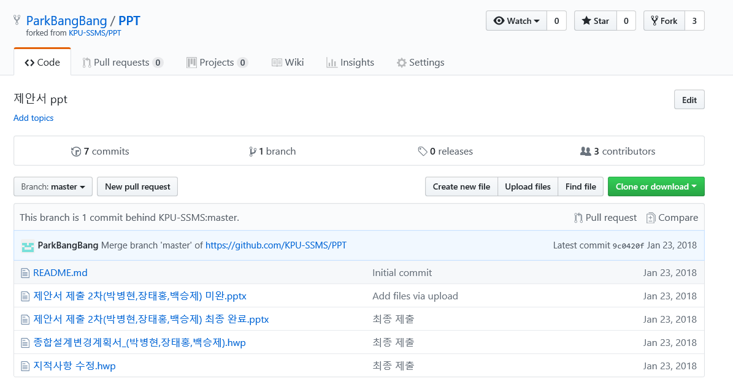
08 필요 기술 및 참고 문헌
Github : https://github.com/ParkBangBang/PPT

Slide 35
09 필요 기술 및 참고 문헌
논문
김상윤, 조경래, 김정한, 배성호 (2014). NFC기반의 향상된 모바일 순번대기시스템. 한국통신학회 학술대회논문집,
45-46.
윤영수. (2013). 고객의 대기시간을 고려한 은행 창구직원 및 ATM기기의 효율적 운용방안. 산업경제연구, 26(5), 2253-2273.
김상윤, 조경래, 김정한, 배성호 (2014). NFC기반의 향상된 모바일 순번대기시스템. 한국통신학회 학술대회논문집,
45-46.
박성호, 여지혜, 김미선, 방그린, 박준형, 고일주 (2012). 스마트폰 기반 다중 순번대기관리 어플리케이션의 구현. 한
국HCI학회 학술대회, 47-49.
기타 참고자료
(기사) 종합병원 2시간 대기하고 겨우 3분 진료 '문제' - https://blog.naver.com/handcli/30076582051
(app) 순번이 (매장 순번 대기 어플) – google play / App Store
(기사) 세계 일보 - http://news.naver.com/main/read.nhn?mode=LSD&mid=sec&sid1=102&oid=022&aid=0002742827

Slide 36
08 필요 기술 및 참고 문헌
이미지 출처
제안서 표지 이미지 https://www.naver.com/
관련 연구 사례 – 순번 대기 기기 https://saenu.modoo.at/?link=xf3x2gi3
관련 연구 사례 – 순번이 https://soonbuny.com/#download
연구 개요 – 병원 진료 시간 http://news.naver.com/main/read.nhn?mode=LSD&mid=sec&sid1=102&oid=022&aid=0002742827

Slide 37
감사합니다

